Slide 1
“To biennial or not to biennial?” https://zh.b-ok2.org/book/2146780/9da349 Caroline A. Jones, The Global Work of Art World’s Fairs, Biennials, and the Aesthetics of Experience (2017, University Of Chicago Press)

Slide 2
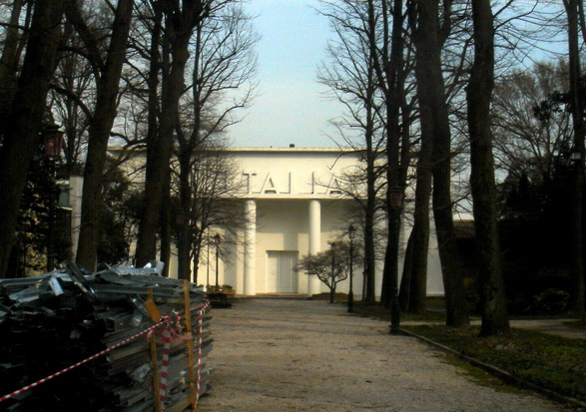
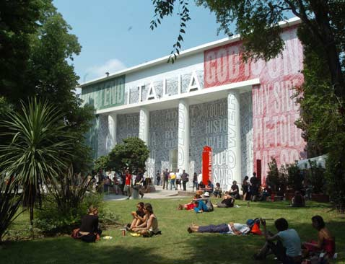
Venecijansko Bijenale, 1895
Venecijansko Bijenale pokrenuto odlukom gradskog veća 19. aprila 1893, kojom je predloženo otvaranje “bijenalne nacionalne umetničke izložbe” tokom 1894. u čast proslavljanja srebrne godišnjice braka kralja Umberta i Margherite Savojske.
Ipak, izložba je otvorena dve godine kasnije 30 aprila 1895.

Slide 3
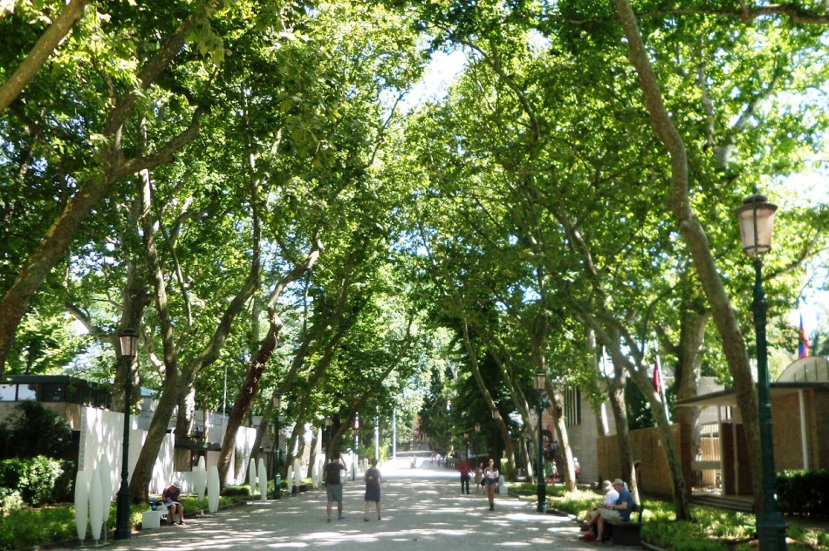
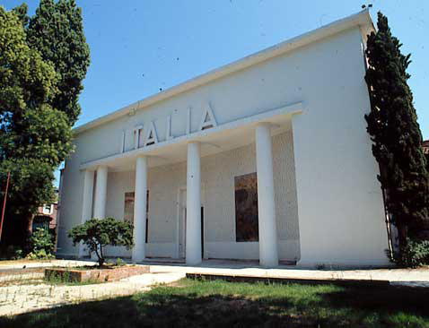
U parku Giardini podignut je paviljon koji je ugostio prvu izložbu
Napoleonovim dekretom površina koja je pripadala crkvi (čak tri manastira su bila na toj teritoriji) postala je javna i pretvorena u park
zvaničan naziv izložbe je bio Međunarodna umetnička izložba / naziv upućuje na Svetske izložbe kao konceptualni izvor / termin bijenale koji se danas, poput brenda koristi, nastao je tokom fašističke ere u prilici izložbe organizovane 1930. godine kada postaje Bijenalna međunarodna umetnička izložba
Prva izložba održana je u centralnom paviljonu podignutom 1895

Slide 4
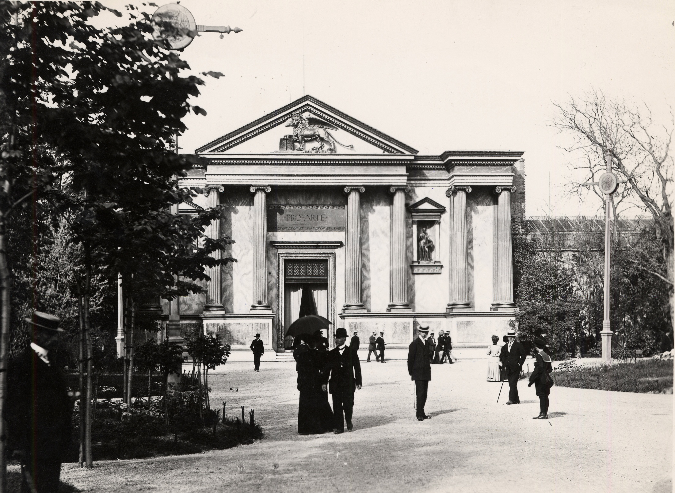

Slide 5
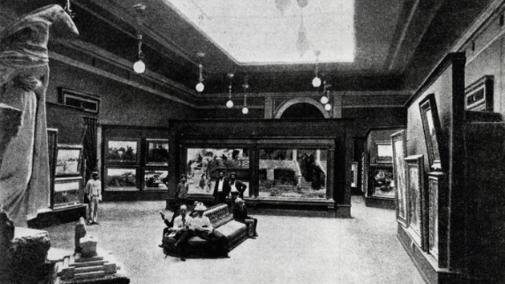
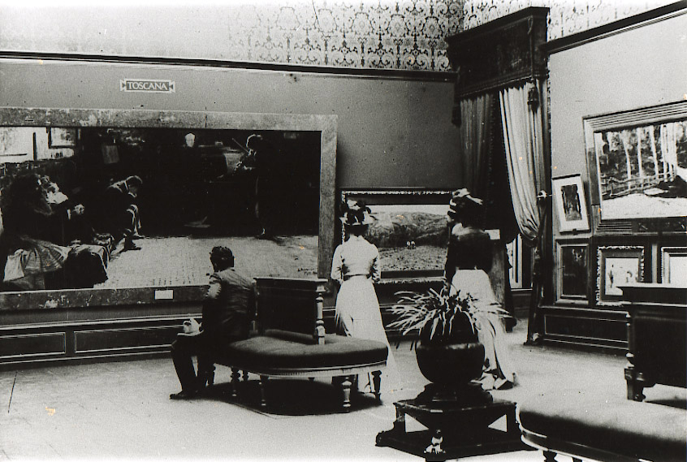
Do 1905 umetnici iz različitih zemalja izlagaće pod krovom današnjeg Centralnog paviljona bez ikakvih unutrašnjih podela prostora
Prva međunarodna izložba 1895

Slide 6
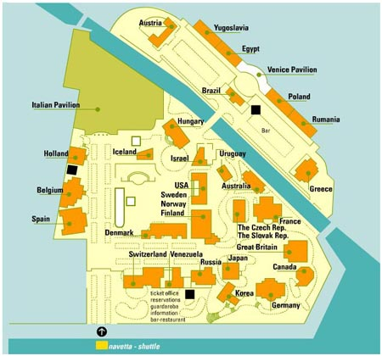
‘geopolitička’ struktura Venecijanskog Bijenala - Paviljoni
Posle 1905, države čiji su umetnici izlagali, a na podsticaj Venecije i organizacionog tela Međunarodne izložbe počinju da u Đardinima podižu svoje paviljone
teritorija, zemlja na kojoj je paviljon podignut pripada Italiji a države imaju vlasništvo nad zgradama svojih paviljona: države su obavezne da vode računa o održavanju paviljona i to u skladu sa italijanskim standardima i zakonima. Sve drugo u vezi paviljona regulisano je zakonima zemlje kojoj dotični paviljon pripada.

Slide 7
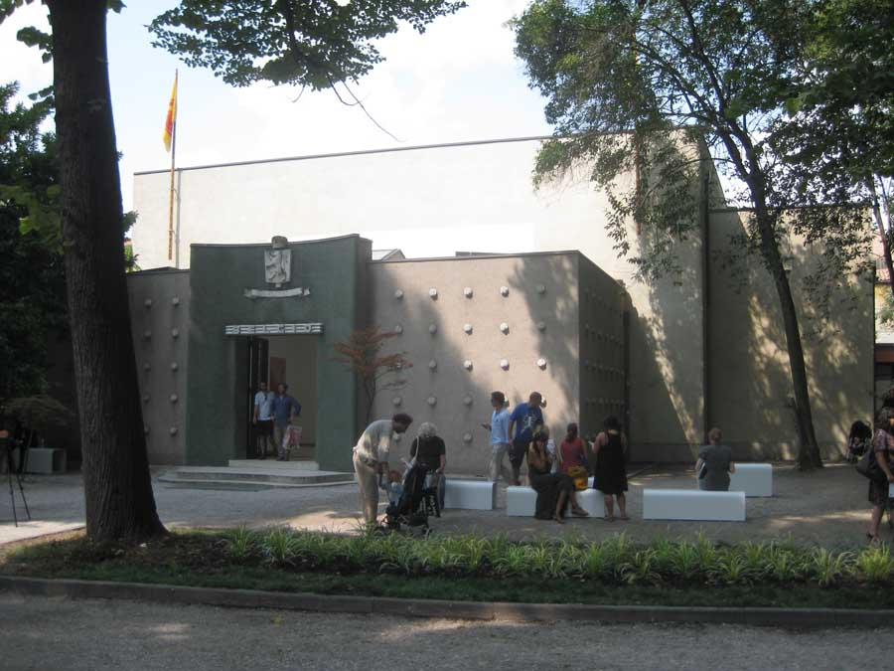
Belgijski paviljon 1907 (1930 dodate dve nove prostorije, 1948 fasada)

Slide 8
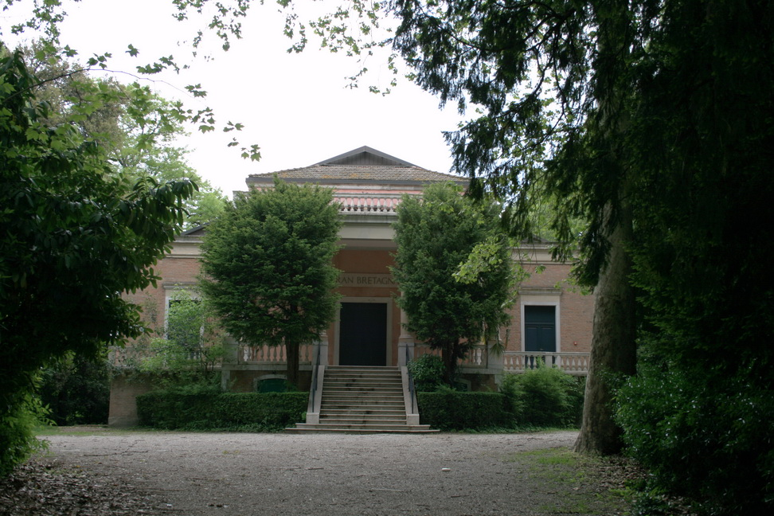
1909, Paviljon velike Britanije (arhitekta Edwin Alfred Rickards modernizovao već postojeću zgradu)

Slide 9
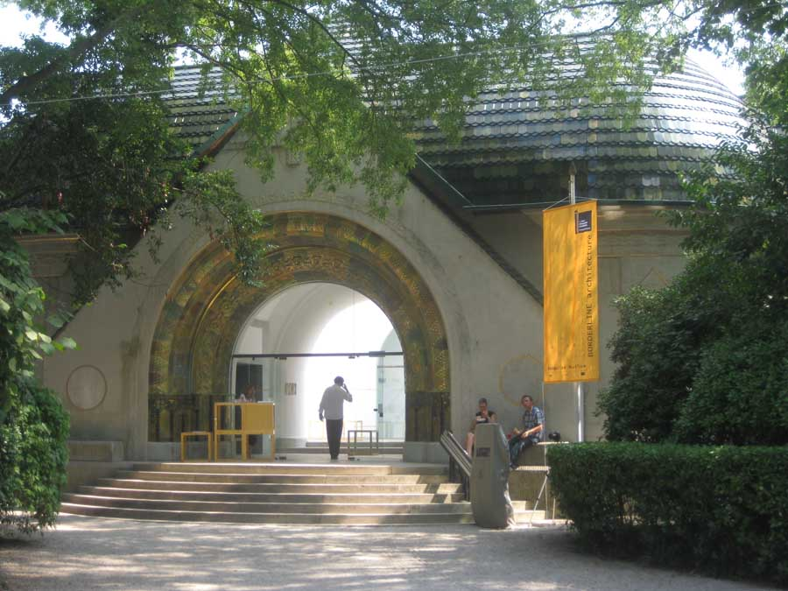
1909 Paviljon Mađarske

Slide 10
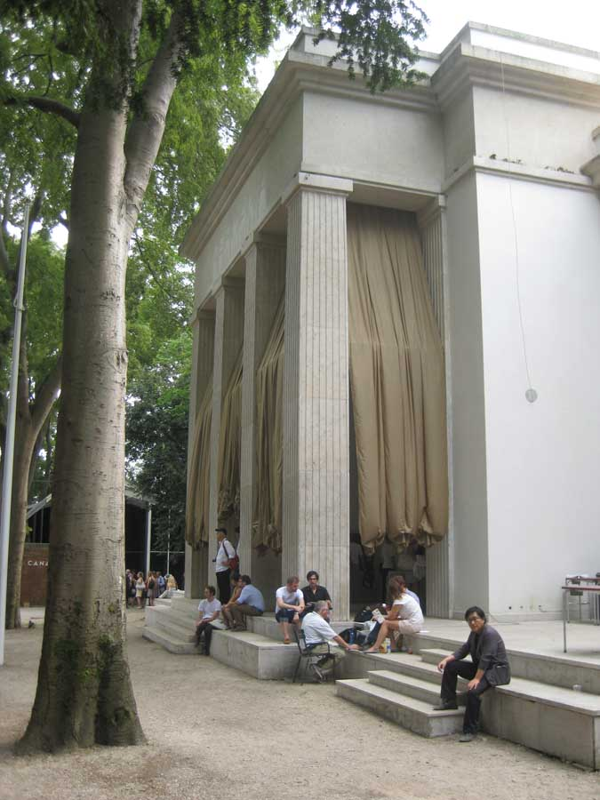
‘geopolitička’ struktura Venicijanskog Bijenala - Paviljoni
Nemački paviljon podignut je odmah pored Britanskog paviljona
Prvobitno je bio domaćin bavarske umetnosti, a od 1912. u njemu je bila izlagana nemačka umetnost
Tokom Prvog svetskog rata bio zatvoren, 1922. ponovo otvoren za izlaganje radova umetnika iz Vajmarske Republike.
Poslednju modifikaciju paviljon je prošao 1938. godine na temelju prethodne zgrade koja je bila srušena a po planovima Ernsta Haigera
1938 Paviljon Nemačke

Slide 11
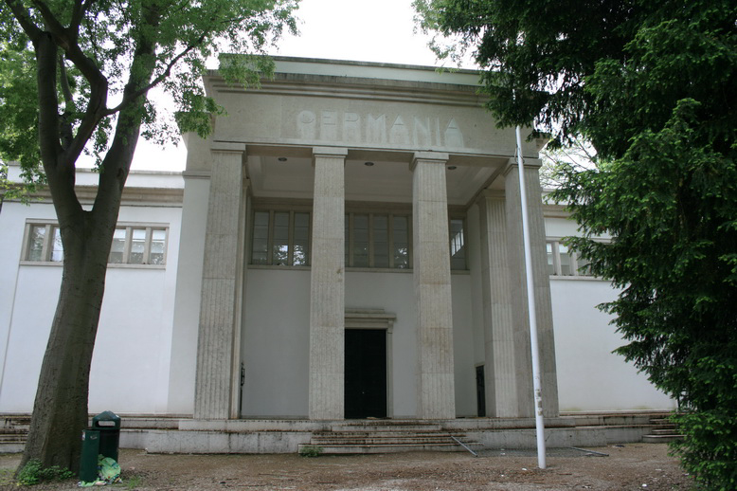

Slide 12
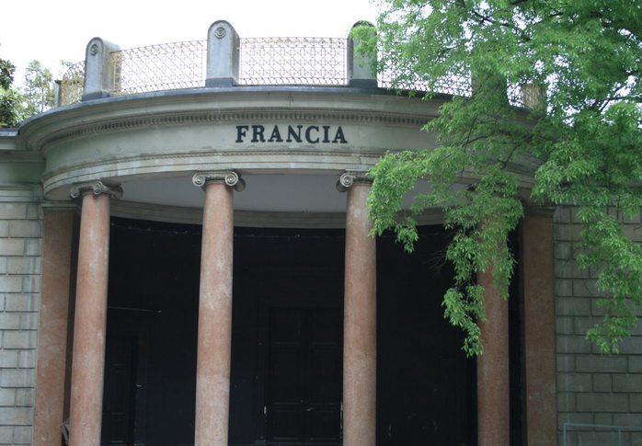
‘geopolitička’ struktura Venicijanskog Bijenala - Paviljoni
1912 Paviljon Francuske

Slide 13
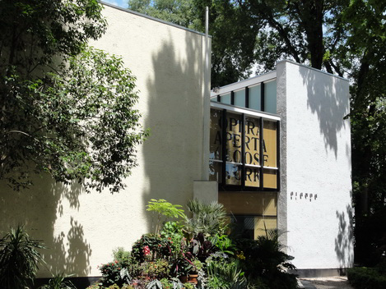
1912, Holandski paviljon
1954 modifikovan prema projektu Gerrita Thomasa Rietvelda (rigioroznih geometrijskih oblika i proporcija koje se temelje na kvadratu)

Slide 14
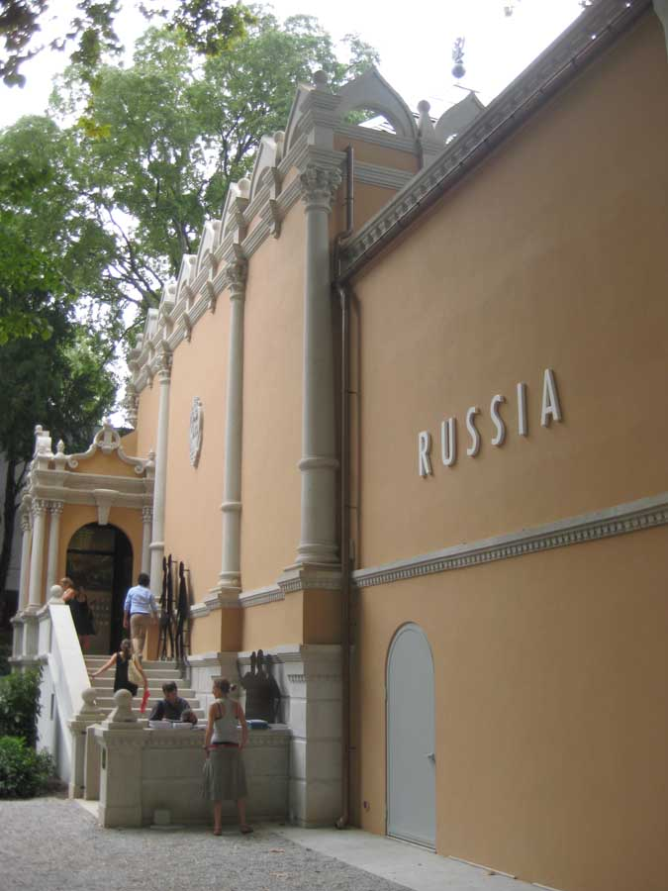
1914, Paviljon Rusije

Slide 15
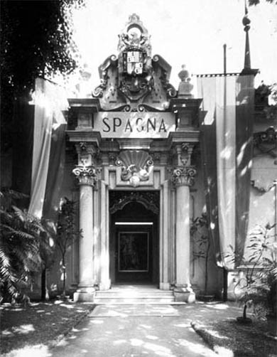
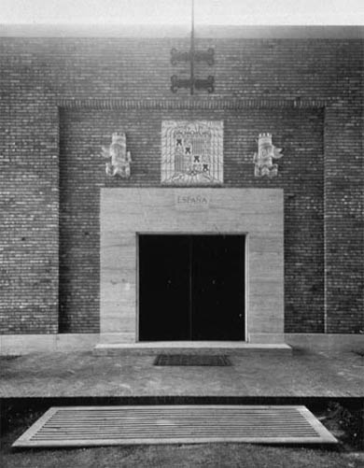
Renoviran 1952;
Barokni ulaz je zamenjen u modernističkim
Paviljon Španije 1922

Slide 16
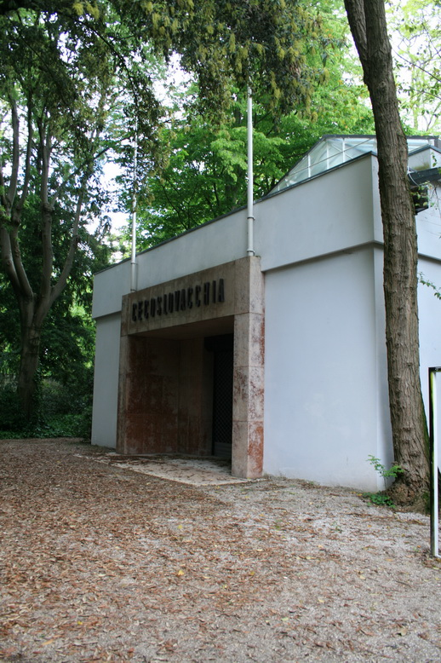
Paviljon Češke Republike i Slovačke Republike, 1926

Slide 17
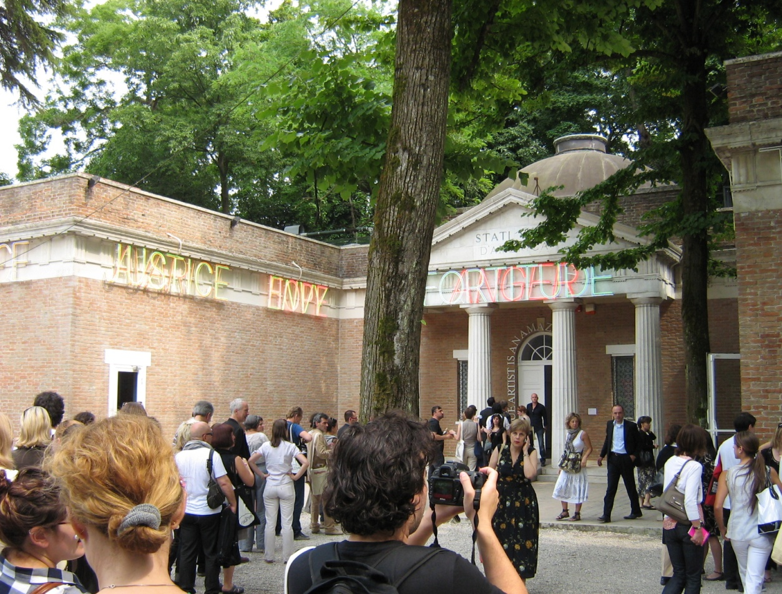
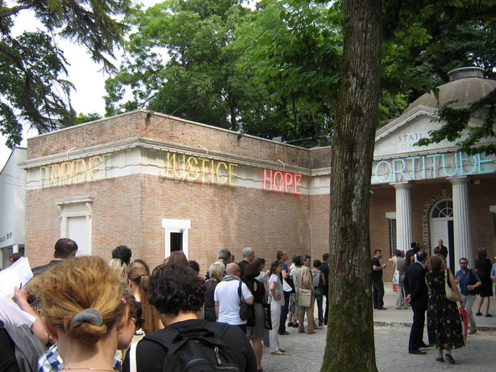
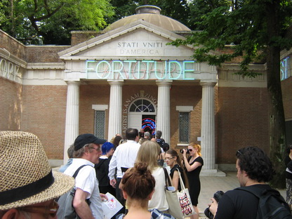
Paviljon SAD 1930

Slide 18
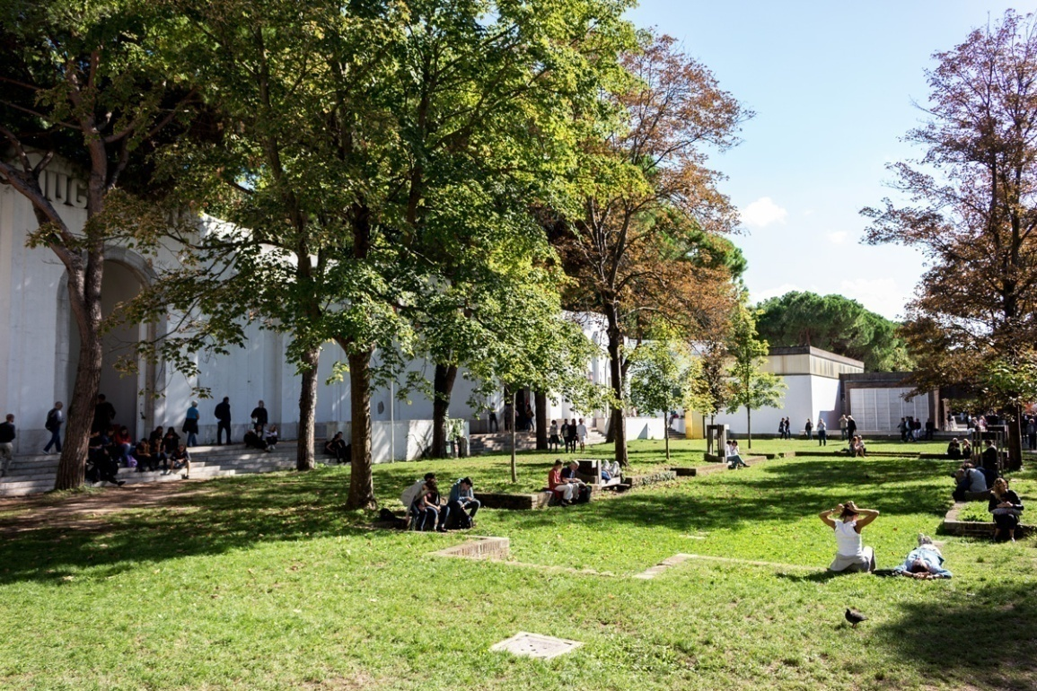
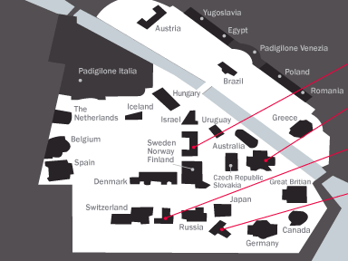
1932 Paviljon Danske
Nakon toga, Đardini su postali tesni i prelazi se na susedno ostrvce St Helena:
Padiglione di Venezia 1932 proširen 1938 Rumunskim, Poljskim i Egipatskim paviljonima i paviljonom tada Kraljevine Jugoslavije 1938 (1945-1963 FNRJ; 1963-1992 SFRJ; 1992-2006 SRJ, i onda Republike Srbije)
Pre nego što je proširen Padiglione di Venezia 1934 paviljone su podigle Austrija i Grčka

Slide 19
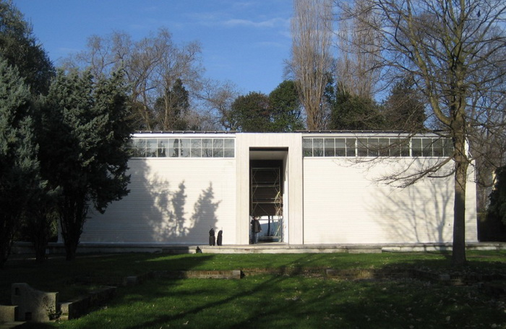
1934, Paviljon Austrije (arhitekta Josef Hoffmann)

Slide 20
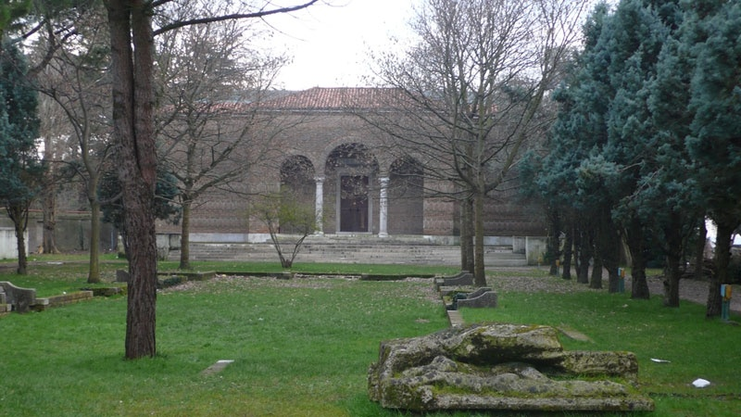
1934 Paviljon Grčke

Slide 21
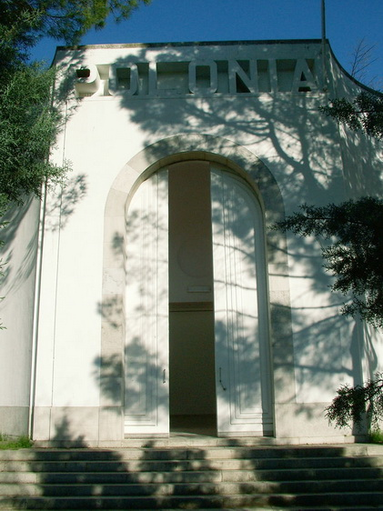
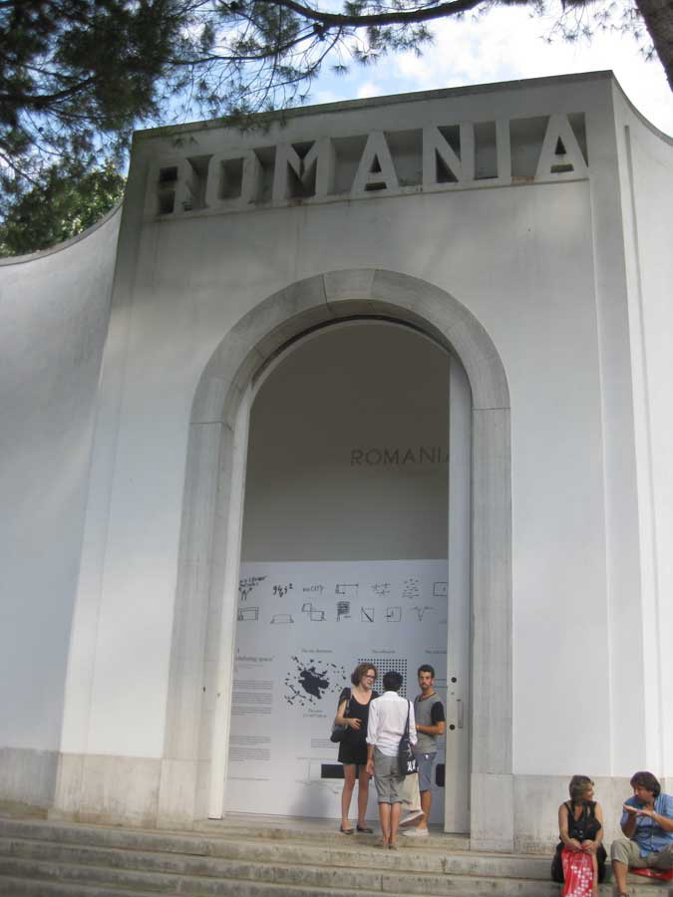
1938 Paviljon Rumunije
1938 Paviljon Poljske

Slide 22
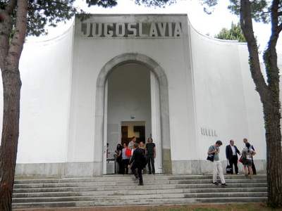
1938, Paviljon Kraljevine Jugoslavije,
Posleratnih Jugoslavija i danas Republike Serbije

Slide 23
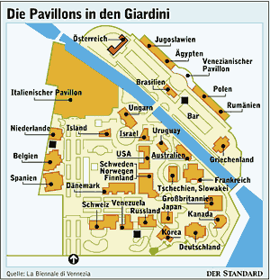
Nakon Drugog svetskog rata na nepopunjenim prostorima Đardina i St Helene podignuti su paviljoni:
1952 Israela i Švajcarske
1954 Venecuele i (novi) Holandski paviljon
1956 Japana
1958 Kanade
1960 Urugvaja
1962 Nordijskih zemalja: Švedske, Norveške, Finske
1964 Brazila na Sta Helena
1987 Australije, i
1995 Koreje

Slide 24
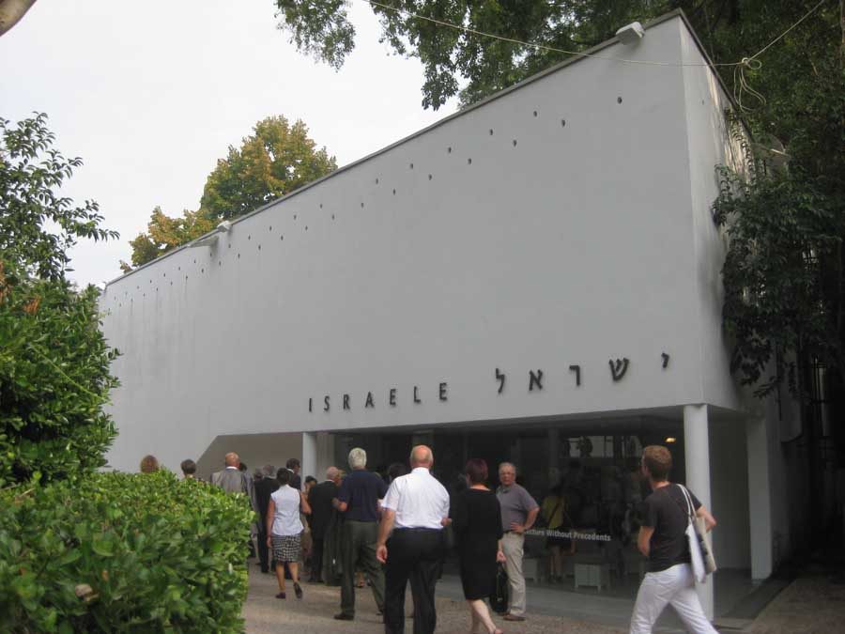
1952, Paviljon Izraela

Slide 25
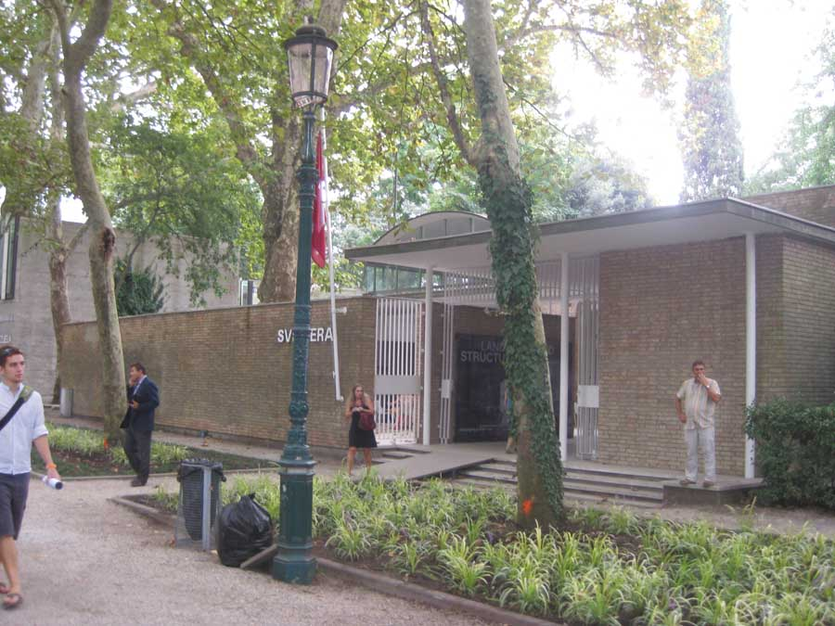
1952, Paviljon Švajcarske

Slide 26
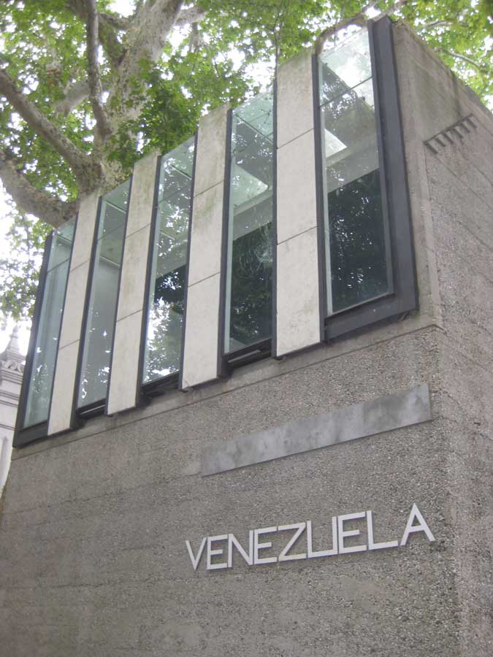
1954, Paviljon Venecuele

Slide 27
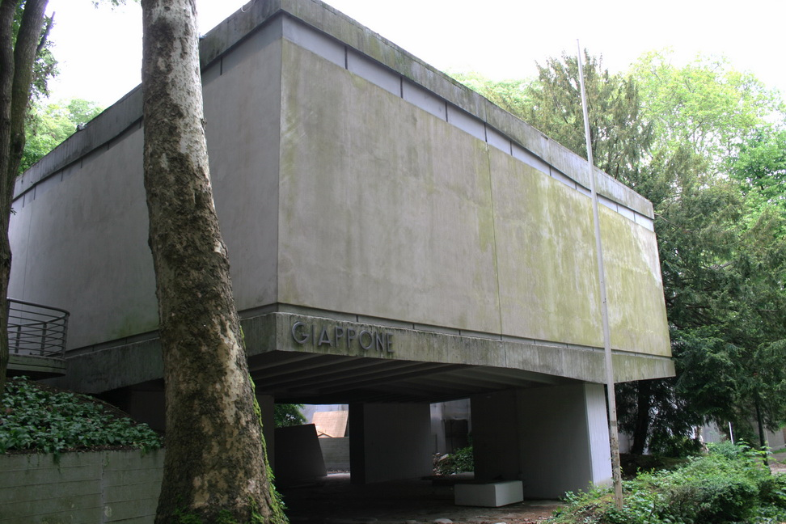
1956, Paviljon Japana

Slide 28
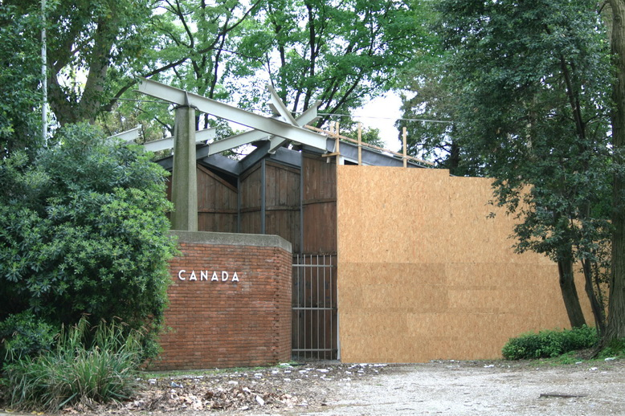
1958, Paviljon Kanade

Slide 29
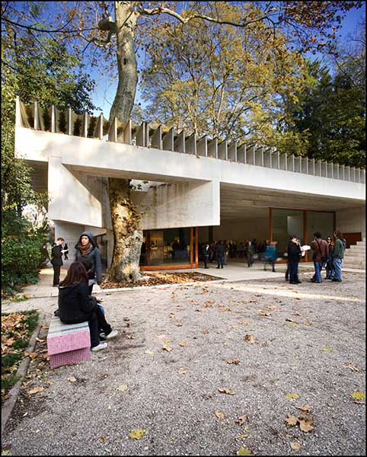
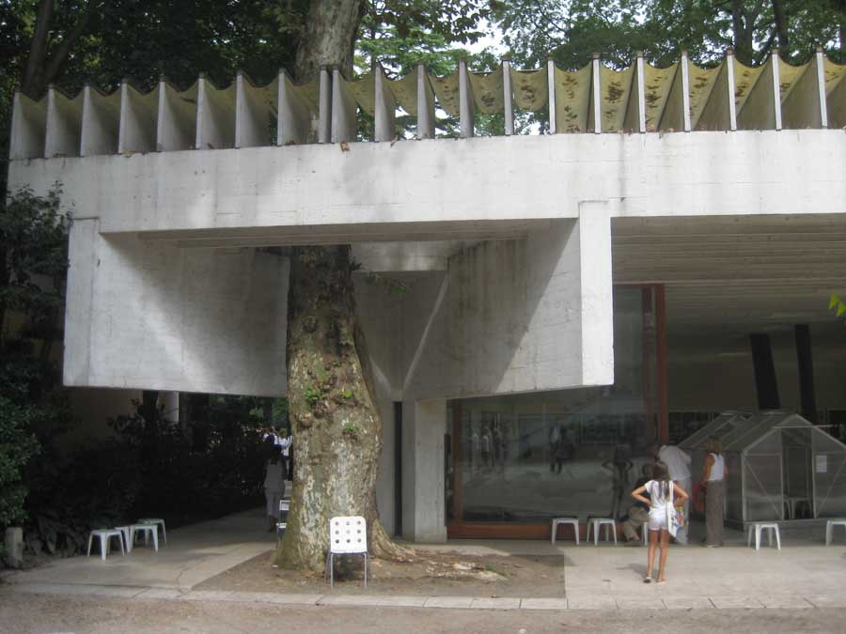
1962 Nordijske zemlje: Švedska, Norveška, Finska

Slide 30
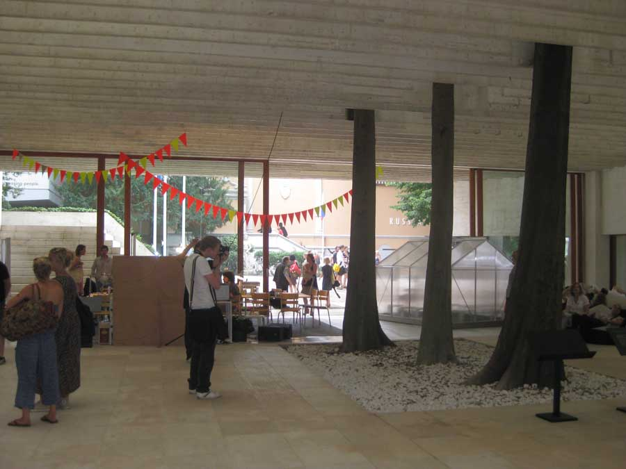
1962, Nordijske zemlje: Švedska, Norveška, Finska

Slide 31
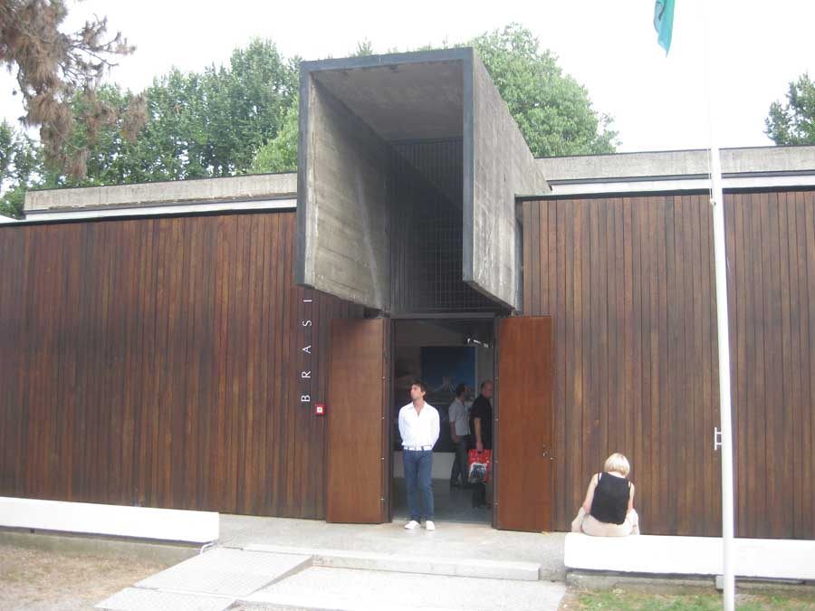
1964, Paviljon Brazila

Slide 32
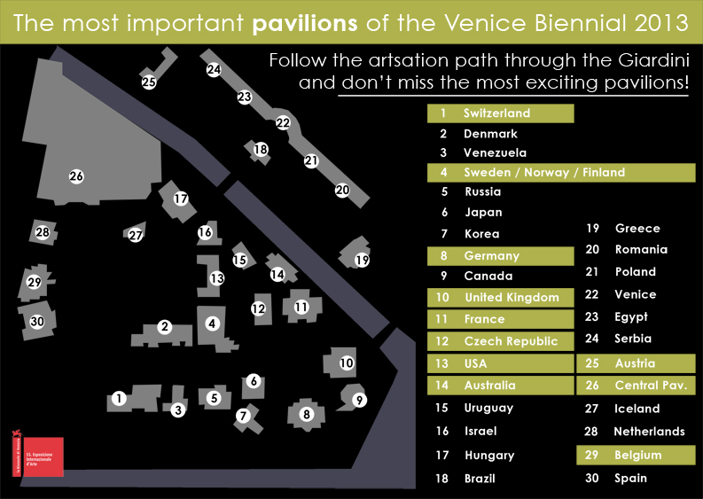
Giardini su neka vrsta diplomatskog parka, organizovanog mikro-univerzuma, kao neka vrsta strateške igre u kojoj paviljoni zauzimaju određene pozicije:
Italijanski, ili centralni, Španski, Belgijski, Holandski, flankiraju jednu glavnu stazu dok se druga glavna staza završava Francuskim, Britanskim i Nemačkim paviljonima (i to na uzvišenju)
Topološki raspored ovog mikro-univerzuma pokazuje podelu na zone prema prioritetima i predstavlja refleksiju i reprezentaciju geopolitike/ samo 29 zemalja ima paviljon u ovom parku što često nameće zapitanost o statusu države koja u Đardinima nema svoj paviljon

Slide 33
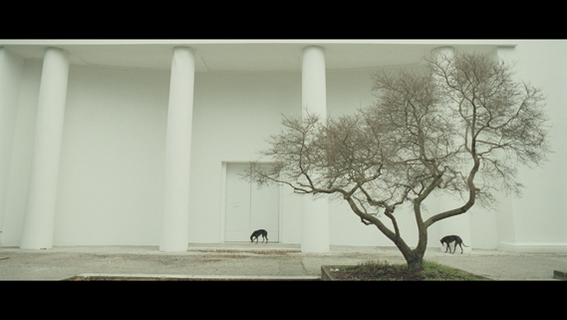
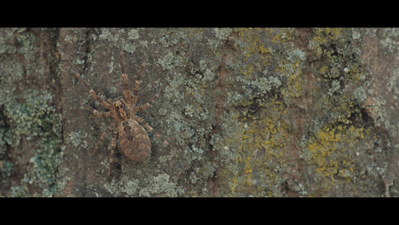
PRIMERI RADOVA POKAZANIH/IZVEDENIH NA BIJENALU KOJI REFERIŠU NA MANIFESTACIJU
Primer 1: Steve McQueen: Giardini,
Venice Biennale 2009
Videti na:
https://venicebiennale.britishcouncil.org/history/2000s/2009-steve-mcqueen
https://www.youtube.com/watch?v=alqsGQGGAG0
https://www.youtube.com/watch?v=uBNDmQAESP8

Slide 34
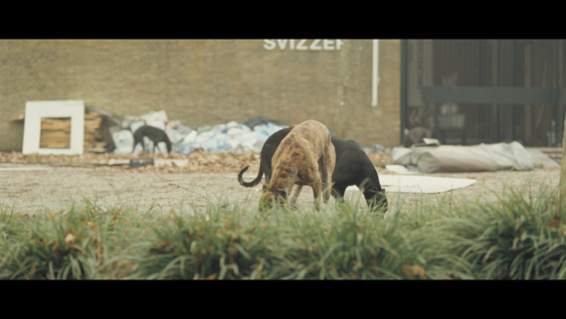
S. McQueen : “There is an everydayness about it, it’s not exotic or foreign, but specific to the Giardini and to Venice.”

Slide 35
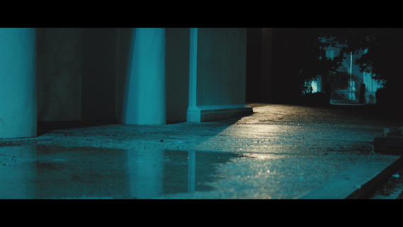
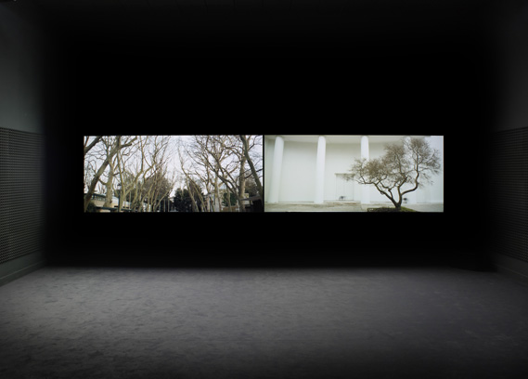

Slide 36
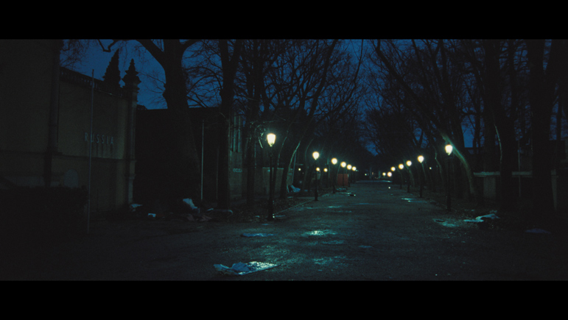

Slide 37
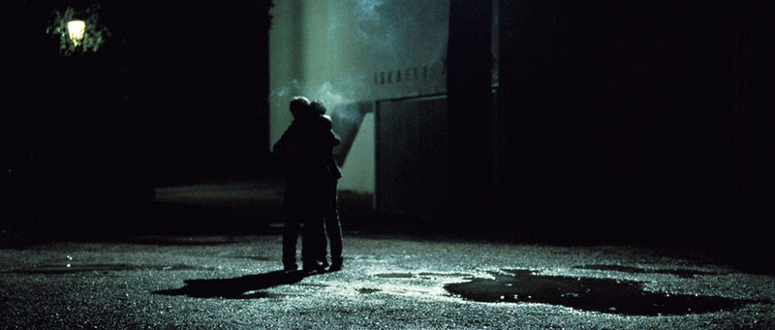

Slide 38
Primer 2: On Translation, Antonio Muntadas Španski paviljon, 2005.
projekat On Translation (od 1995) u okviru kojeg istražuje pitanja transkripcije, interpretacije, prevođenja jezika u kodove, nauke u tehnologiju, subjekta u objekat, privatnog u javno, dogovora u sukob, semiologije u kriptologiju kao i pitanja uloge prevođenja/prevodioca
Rad u Veneciji temelji na opservaciji da svaka promena u Đardinima je bila povezana sa političkom situacijom tog trenutka kao i sa tim kako su države želele da budu predstavljene svojim paviljonima tj arhitekturom paviljona
istražuje medijatizovanu prirodu Bijenala kao high-profile internacionalne kulturne manifestacije
Muntadas je razvio vizuelni vokabular u kome odjekuje onaj primeren turizmu i aerodromima
Venice Biennial ključne reči: raskorak, distribucija moći. marginalizacija

Slide 39
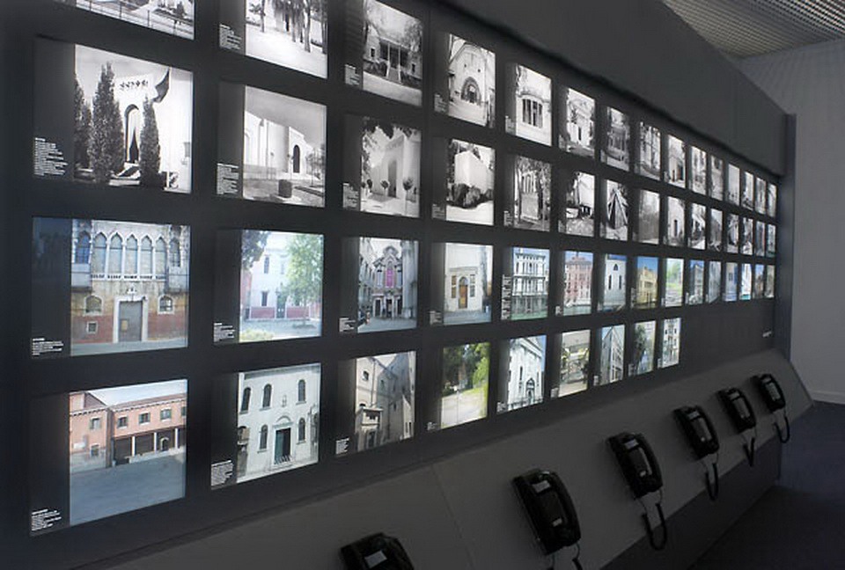
https://interartive.org/2009/10/antoni-muntadas

Slide 40
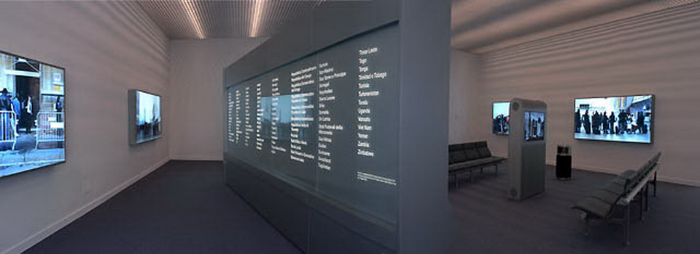
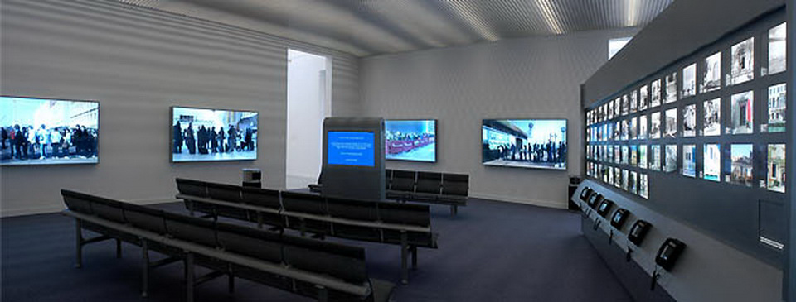

Slide 41
Primer 3 : Santiago Sierra, 2003
https://www.santiago-sierra.com/200304_1024.php
I
https://www.santiago-sierra.com/200303_1024.php
politička pitanja imigracije i kontinualnog siromaštva imigracije (u okvirima Kapitalizma);

Slide 42
COVERED WORD
Spanish pavilion in 2003

Slide 43
WALL ENCLOSING A SPACE, Spanish pavilion in 2003

Slide 46
Primer 4: Santiago Sierra ‘LOUDSPEAKERS, 2005
Za jednu od dve glavne izložbe Bijenala 2005, selekcija Rose Martines Always little further postavio je zvučnike na glavni ulaz Arsenalasa nasnimljenim glasom koji je u loopu obaveštavao posetioce o osnovnim činjenicama vezanim za bijenale ‘LOUDSPEAKERS’
https://www.santiago-sierra.com/200502_1024.php
kritika kapitalizma i njegovih institucija; Siejrin rad upravo govori o radniku unutar kapitalizma – kako radnik prodaje svoj rad i svoje telo; o prirodi rada u kapitalističkim društvima i izolaciji/separaciji ekonomskih klasa

Slide 47
Primer 5: Zoran Todorović, ‘Toplina’, 2009
Videti na: http://www.zorantodorovic.com/wp-content/uploads/2016/09/warmth-venice-biennial.pdf Preispituje funkciju Bijenala tj Paviljona kao biopolitičke mašine za proizvodnju nacionalnog identiteta

Slide 55
Ivan grubanov, ujedinjene mrtve nacije, 2015
materijalni ostaci performativnog procesa izlaganja dejstvu mešavine hemikalija i boje sto zastava državnih odnosno nacionalnih tvorevina koje su prestale da postoje u 120 godina dugoj istoriji Bijenala u Veneciji sve dok ne ostave predstave-otiske (obrise) svojih nabora i reljefno vezenih grbova na podlozi - čistim komadima belog platna

Slide 56
ISTRAŽIVANJE, PROVOCIRANJE I PROBLEMATIZOVANJE GRANICA SLIKARSTVA
PROBLEMATIZOVANJE I SUKOBLJAVANJE DRUŠTVENE REALNOSTI I ISTORIJE SHVAĆENE KAO PAMĆENJE, KAO ZVANIČNA VERZIJA KOJOJ SE SUPROTSTAVLJAJU NEZVANIČNE (KONTRAISTORIJA)

Slide 58
neki momenti iz istorije Bijenala u Veneciji – do Drugog svetskog rata
Tokom Prvog svetskog rata Bijenale nije održavano
Nakon ovog rata uočava se interesovanje Bijenala da se pokažu radovi koji su postali temelji moderne umetnosti – npr. predstavljanje ruske avangarde u ruskom paviljonu 1924 sa delima Maljeviča, Ljubov Popove, Aleksandre Ekster, Rodčenka, etc

Slide 59
neki momenti iz istorije Bijenala u Veneciji – nakon Drugog svetskog rata
Bijenale je nakon Drugog rata prevazišlo svoju konzervativni profil i tako postao relevantna izložba bez obzira na to što se svake svaki put preispituje njegova kompetencija, aktuelnost...
dobija dosta kontroverznu ulogu krajnjeg merituma u vezi savremenih umetničkih tokova
posebna vrsta istorije umetnosti druge polovine 20. veka iako brojni fenomeni umetnosti ovog perioda nisu ipak bili promovisani na ovom mestu ili su bili promovisani malo kasnije u vidu ‘retrospektive’
Enformel 1960
Pop-art 1964 (Castelli-Sonnanbend reklamna kampanja) kada Raušenberg dobija nagradu Bijenala
Kinetička umetnost 1966

Slide 60
35. izdanje Bijenala, 1968
Bijenale kao sastavni deo političkog, birokratskog i kulturnog establišmenta bilo je kao simbol kulturnog elitizma i represije meta kritike i napada studentskih pokreta
Tokom nemira širom Evrope i Amerike u maju i junu 1968. Bijenale su napali ne samo ultra-levičarski maoisti već i sve druge političke partije: svaka je iz svojih razloga želela da uništi Bijenale bez obzira na posledice
Organizatori su odgovorili policijskom zaštitom i represivnim metodama što je u krajnjem bilansu bio opet destruktivni odgovor
IPAK, umetnici iz različitih zemalja učestvovali su na ovom Bijenalu ali su iz znaka solidarnosti svoja dela ili okretali prema zidu ili su ih pokrivali (Miroslav Šutej je na otvaranju jugoslovenskog paviljona na Venecijanskom bijenalu 1968. godine, u ovoj atmosferi demonstracija i zatvaranja paviljona i prekrivanja radova u znak solidarnosti s demonstrantima na ulicama Venecije, a da se naslutiti na inicijativu i izvesno uz pomoć i podršku Tomaža Šalamuna i Biljane Tomić, i protivno volji komesarke izložbe Štefke Cobelj, postavio kanap između paravana kojima je pregrađivan paviljon i na kanap okačio papir na kojem je ispisao CHIUSO (zatvoreno) čime se pridružio postupcima koji su na kraju doveli i do krize samog Bijenala i ukazali na potrebu njegovog reorganizovanja i rekonceptualizovanja)
Neke od istorijskih izložbi koje su bile pripremljene nisu bile otvorene
Centralni paviljon je ugostio vrlo ambicioznu izložbu naslovljenu Lines of Research sa delima Malevicha, Duchampa, Caldera, Rauschenberga i Gorkog.

Slide 61
1968
'68 je ostavila svoj trag:
Velika nagrada ustanovljena 1938. godine kao naslednica nagrada dodeljivanih od prvog izdanja bila je ukinuta (1986 se ‘vraća’ pod nazivom Zlatni lav).
Prodajni punktovi radova izlaganih na Bijenalu takođe se ukidaju jer su predstavljali instrumente komercijalizacije umetnosti
Odustaje se od monografskih i jubilarnih izložbi i mesto njih predloženo je da se prave tematske izložbe, konkretno: Research and Planning i Art in Society.

Slide 62
Bijenale tokom sedadesetih godina 20. veka
Bijenale 70-im nije više ono Bijenale kakvo je do tada postojalo
“da bi se bilo u toku (a pod ovim se misli obaveštem o manifestacijama koje se održavaju umesto Bijenala) moralo se boraviti u Veneciji praktično sve vreme.”
između 1970. i 1978. vrlo važne izložbe i događaji bili su organizovani u Veneciji a Bijenale je bez sumnje prolazilo radikalnu transformaciju
Primer važnog događaja od mnogih organizovanih tokom tih godina ‘stalne akcije’ jeste izdanje Bijenala iz 1974. godine posvećeno Čileu koje se preraslo u možda najveći i najzvučniji kulturni protest protiv čileanskog diktatora, generala Pinočea

Slide 63
početak osamdesetih i nove inicijative
imenovanje direktora sekcije za vizuelne umetnosti;
Paolo Portoghesi, director sekcije za Arhitekturu, oživeo je Corderie u Arsenalima, veliki prostor koji je do tada bio napušten i u tom prostoru je ugostio izložbu Postmodernism: La via novissima (1980); (Portogezi će potom biti predsednik Bijenala od 1984-1992)
Važna promena je da će svako sledeće izdanje Bijenala nakon 1980 biti koncipirano u okvirima specifične teme koju će formulisati odabrani (umetnički) direktori

Slide 64
osamdesete i nove inicijative
1982 Art as Art
1984 Art in Mirror
1986 Art and Science
1988 The Place of the Artist
1990 bez tematske strukture – naziv je bio Future Dimension i bio je organizovan po sekcijama: Ambiente Berlin u Centralnom paviljonu i Aperto.

Slide 65
osamdesete i nove inicijative: Aperto 1980-1993
Važna novina bila je izložba Aperto, koju su osmislili i prvi realizovali Achille Bonito Oliva i Harald Szeemann
Aperto su zamislili kao posebnu izložbu/selekciju koja će istraživati i pokazivati umetnost i umetnike koji se pojavljuju na svetskoj umetničkoj sceni, drugim rečima Aperto je bio namenjen promociji mladih umetnika iz celog sveta i njihovog ako ne novog onda različitog pristupa
Prva izdanja Aperta i umetnosti koja je tu promovisana korespondirala su sa New age ideologijom
Prvi Aperto organizovan 1980 na kojem je predstavljena italijanska Transavangarda (Sandro Chia, Francesco Clemente, Enzo Cucchi, Nicola De Maria i Mimmo Paladino).
Poslednji Aperto 1993 koncipirali su ga Helena Kontova i Giancarlo Politi, urednici časopisa FlashArt, a umetnički direktor bio je Achille Bonito Oliva; bio je naslovljen “Emergency/Emergenze,” označavajući promenu u istoriji pripremanja i postavljanja izložbi

Slide 66
od Aperta do novih kustoskih praksi
umesto da bude izložba utemeljena na pogledu jednog ili tima kuratora, Aperto ’93 je, po uzoru na strukturu rizoma, promovisao model različitih pogleda na umetničku scenu koja se tada formirala
ovaj model je artikulisan pod velikim uticajem globalizacije, ukazivao je na neohodnost koegzistencije i kohabitacije, kao i na fragmentaciju procesa posmatranja, mišljenja i kritike vizuelnih umetnosti
Tako je ovaj Aperto anticipirao ‘eru kuratora’
Aperto ’93 je imao 13 celina, za svaku je bio zadužen jedan od mladih, nastupajućih, kuratora, od koji su mnogi kasnije postali internacionalne zvezde u ovom poslu - npr Francesco Bonami – biće prvi strani kurator angazovan na Bijenalu Whitney), Nicolas Bourriaud (ideju relacione estetike od ove izložbe počinje da razvija), Jeffrey Deitch (MOCA, LA), Matthew Slotover (osnivač časopisa Frieze).

Slide 67
Bijenale 1995
1995 po prvi put umetnički direktor Bijenala nije Italijan već Francuz Jean Clair, koji je uradio veliku izložbu na temu reprezentacije ljudskog lica i tela Identity and Alterity
Ova izložba je bila neka vrsta hommage-a velikim umetnicima 20. veka ali i predlog jedne drugačije istorije moderne umetnosti koja je uključila realizme i figuraciju
Na stogodišnjicu od prvog Bijenala ovo izdanje je bilo ponešto prekretnica u istoriji Bijenala: zadržavši formu ustanovljenu krajem 70-ih – umetnički direktor, specifična tema – uveo je i novine – umetnički direktor koji nije Italijan i izostanak Aperta.

Slide 68
Bijenale 1997
Germano Celant, Future, Present, and Past izložba je koncipirana kao idealni susret generacija umetnika od 1967 to 1997.
Italijanski umetnički direktor sa internacionalnom karijerom (npr 88 bio postavljen za Starijeg kuratora u Solomon R. Guggenheim Museum u NY, kasnije bio direktor Prada Findacije itd)
Tematska Izložba je bila postavljena samo u Giardinima i Arsenalu; sekcija Aperto nije postojala kao takva već su ‘dolazeće’ snage bile pomešane u ova dva izložbena prostora/postavke sa ‘veteranima’ upravo zbog ideje skupa, pomirenja predstavnika etabliranih i dolazećih generacija

Slide 69
Bijenale 1999
1999, Bijenale pokreće inicijativu velike rekonstrukcije neiskorišćenih a napuštenih hala Arsenala (Artiglierie, Corderie, Gaggiandre, and Tese) transformišući ih u izložbeni prostor za
Glavnu izložbu
Nekoliko nacionalnih paviljona koji su od 1999 do 2011 smeštani: Argentina, Čile, Kina, Hrvatska, Indija, Italja, Latino američki paviljon, Saudi Arabija, Turska i Ujedijeni Arapski Emirati.

Slide 70
Bijenale 2001
Umetnički direktor Bijenala 1999 and 2001 bio je Harald Szeemann,
1999. bilo je naslovljeno dAPERTutto (APERTO over ALL)
Ono iz 2001 Plateau of Humankind.
Takođe je izostala Aperto selekcija, a za razliku od Celanta ovde nije postojao ni trag suštinski modernističke ideje promovisanja mlade i sveže krvi;
Izložba 2001 je inaugurisala jedan pristup koji će biti prisutan sledećih godina na Venecijanskom Bijenalu – ideja da je Bijenale kako je Zeman rekao ’platform offering a view over humankind’ postaće dominantna – osim 2003, svako sledeće bijenale imaće ne temu već naziv i naziv će davati okvir izložbe; taj naziv će biti više poetski nego teorijski ili konceptualni

Slide 71
Primer Pet: Tanja Ostojić, ‘I’ll Be Your Angel, 2001

Slide 73
Primer Pet: Tanja Ostojić, ‘I’ll Be Your Angel, 2001
Nota bene ovaj rad je prvi u seriji Tanjinog projekta "Strategies of Success / Curators series" (2001-2003)”
sa Italijanskim kuratorom Bartolomeo Pietromarchi (ove godine kurator italijanskog paviljona) i umetničkim kritičarom Ludovico Pratesi 2001
sa Stevanom Vukovićem, 2002
Albanskim umetnikom i umetničkim direktorom Bijenala u Tirani 2003 Edijem Mukom
I sa Marinom Gržinić 2003

Slide 74
Bijenale 2003
Bijenale 2003 – umetnički direktor Frančesko Bonami zajedno sa kuratorima Hou Hanrom (Zone of Urgency), Karlosom Basualdom (The Structure of Survival), Katrin David (Contemporary Arab Representations), Gabrijelom Oroskom (The Everyday Altered), Igorom Zabelom (Individual Systems), Danijelom Birnbaumom (sa FB italijanski paviljon), H.U.Obristom, Moli Nesbit i Rikritom Tiravanijom (Utopia Station) i Masimilijano Đoni (mladi italijanski umetnici) i Gilan Tavardos (afrička umetnost) – podeljena glavna izložba na niz kustoskih projekata

Slide 75
Bijenale i ženske/feminističke teme
Bijenale 2005 su činile dve komplementarne izložbe: The Experience of Art (María de Corral)i Always a little further (Rosa Martínez)
Prvi put u istoriji Bijenala upravljanje je bilo povereno ženama, obema iz Španije – politička korektnost po gender pitanju
2011 Bice Cruger je bila imenovana za umetničku direktorku
Na Bijenalu 2005 bilo je dosta ženske umetnosti i feminističke umetnosti (i umetnika i feminističke neorijentisane umetnosti) – sama izložba nije počivala na nekom jasnom feminističkom polazištu, više je to bio pregled, neka vrsta mapiranja i onih umetnica koje se bave feminističkim pitanjima a ne zaista izložba koja istražuje, postavlja nezgodna pitanja ili na bilo koji drugi način preuzima na sebe feminističku odgovornost i najvažnije iz jasne feminističke perspektive zauzima kritički odnos i kritički preispituje samu manifestaciju

Slide 76
zaključak
Bijenale nastaje u epohi transformacije nacionalnih građanskih modernističkih kultura u internacionalni jezik visokog evropskog i nešto kasnije anglo-američkog Modernizma, i ovaj istorijski momenat upisan je u prostornu organizaciju vrta Đardini, na obodu Venecije, gde se ritualno, svake druge godine, uz nekoliko pauza tokom prethodnih 120 godina, okuplja umetnički le Mond
Sam koncept i struktura venecijanskog Bijenala koji se do danas održao, ma kako anahrono na prvi pogled izgledao, temelji se na kombinaciji anacionalne problemsko-tematske izložbe, s jedne i nacionalnih selekcija, s druge strane, odnosno specifičnom asamblažu različitih konteksta, kultura, umentičkih praksi i produkcija. Moglo bi se reći da struktura Bijenala problematizuje u najširem smislu tri aspekta: lično kao političko, političko kao ekonomsko, i političko kao političko.
Venecijansko Bijenale je retka savremena internacionalna izložba koja nacionalni identitet tako otvoreno i nerazmrsivo vezuje za umetnost (bez obzira na sada već dve decenije duge procese globalizacije)

Slide 77
zaključak
Kada je Venecijansko bijenale pokrenuto jedan od glavnih ciljeva bilo je ustanovljavanje novog tržišta za umetnost.
U periodu između 1942 i 1968 bijenalska prodajna služba pomagala je umetnicima u pronalaženju kupaca i prodaji radova, usluga koju je naplaćivala 10% provizije
Prodaja je bila najintrigantniji deo Bijenala sve do 1968 kada je zabranjena
Važan praktični razlog zašto napori da se Bijenale usmeri ka umetnosti kao ne-robi nije uspeo i Bijenale razdvoji od tržišta jeste činjenica da samom Bijenalu nedostaju izvori da producira, preveze i postavi velika dela stoga je finansijsko uključivanje galerija, prodavaca ili državnih fondova je neminovno

Slide 78
i još...
Veza između umetnosti, turizma i industrijskog razvoja grada je veoma jasna u slučaju Venecije, od momenta osnivanja Bijenala
Pokretanje prve internacionalne umetničke izložbe podstaklo je urbani razvoj
1906 Giuseppe Volpi, osnovao je italijansku Kompaniju velikih hotela (Compagnia Italiana Grandi Alberghi) stapajući nekoliko kompanija koje je posedovao uključujući i kupališta na venecijanskom Lidu
Prvi hotel u lancu Excelsior pretvorio je Lido u najelegantniju plažu u Evropi koju su tako Tomas Man i Niče obožavali

Slide 79
i još...
Volpi je zatim osnovao industrijskog kolosa u Magheri 1922 i 1932 pokrenuo je Venecijanski filmski festival koji je bio inaugurisan upravo na terasi hotela Excelsior na Lidu
Moglo bi se reći da je Venecija izmislila ‘bijenalsku kulturu’, novu i sigurno moderniju verziju efemerne kulture koja je prethodno bila povezana sa velikim Svetskim izložbama
VENECIJA JE vezu UMETNOST-TURIZAM (u nekom smislu je kopirajter ovog povezivanja), eksploatisala ustanovljavajući je kao role-model za sve druge velike umetničke manifestacije

